Slide 1
ZASTITA PRIRODE

Slide 2
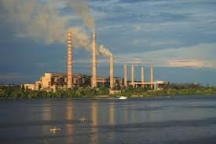
ZAGADIVACI
TVORNICE
ZGRADE
AUTOMOBILI
Najveci problem
pretjerana emisija
ugljikovog dioksida.
EFEKT STAKLENIKA

Slide 3
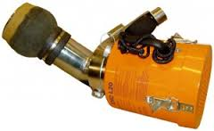
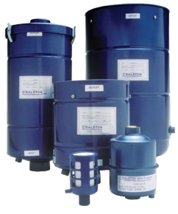
RJESENJE PROBLEMA
Stroga kontrola
Ispusnih plinova
i ugradivanje
filtera vode i zraka
na zgrade ,apogotovo
tvornice.

Slide 4
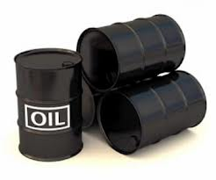
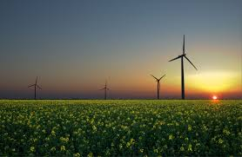
ENERGIJA
OBNOVLJIVI IZVORI ENERGIJE
SOLARNA
HIDRO
ENERGIJA VJETRA
GEOTERMALNA
BIO MASA
BIO GORIVO
FOSILNA
GORIVA
UGLJEN
NAFTA
ZEMNI PLIN

Slide 5
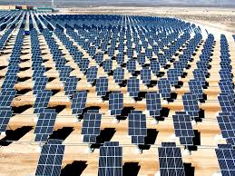
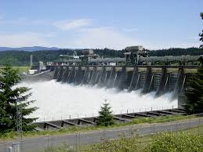
SOLARNA I HIDRO ENERGIJA
SOLARNA
HIDRO
GRIJANJE VODE SA
SOLARNIM PLOCAMA
PROIZVODNJA ELEKTRICNE ENERGIJE U SVJETLOSNIM
CELIJAMA
ENERGIJA PLIME I OSEKE
ENERGIJA MORSKIH STRUJA
ENERGIJA VALOVA
ENERGIJA KRETANJ VODE

Slide 6
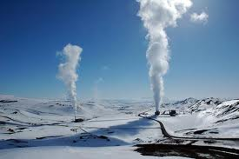
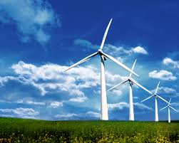
GEOTERMALNA I ENERGIJA VJETRA
GEOTERMALNA ENERGIJA
GRIJANJE KUCANSTAVA
PROIZVODNJA ELEKTRICNE ENERGIJE
ENERGIJA VJETRA
PROIZVODNJA EKEKTRICNE ENERGIJE
CRPLJENJE VODE IZ ZEMLJE

Slide 7
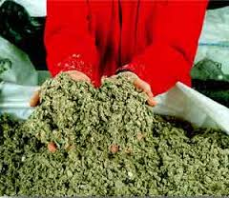
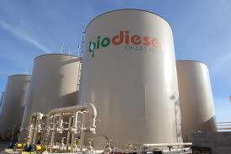
BIO MASA I BIO GORIVO
BIOMASA
PROIZVODNJA METANA
BIO GORIVO
NASTAJE OD BILNOG ULJA
BOIDIZEL

Slide 8
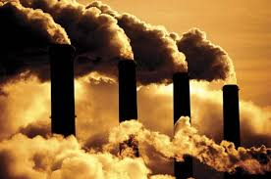
FOSILNA GORIVA
Fosilna goriva su ne obnovljiv izvor energije !
Stetnija su za okolis od obnovljivih izvoraenergije.

Slide 9
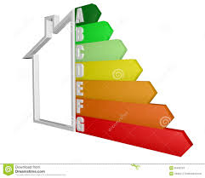
KAKO MI MOZEMO ZASTITITI PRIRODU I STEDITI ENERGIJU
UVJEK ZATVORI PIPU KADA PER ZUBE!
UGASI SVJETLA I DRUGE ELEKTRONICKE UREDAJE
PRI IZLASKU IZ PROSTORIJE!
RAZVRSTAVAJ OTPAD I RECIKLIRAJ!

Slide 10
HVALA!
Viktor Milosevic

